Slide 1

เรื่อง Banking System
จัดทำโดย
นายสิรภพ สอนทัด 6530301071
เสนอ
อาจารย์ กุลวดี สมบูรณ์วิวัฒน์
รายงานนี้เป็นส่วนหนึ่งของการเรียนการสอนวิชา Program Fundamental II
ภาคเรียนที่ 2 ปีการศึกษา 2565
มหาวิทยาลัยเกษตรศาสตร์ วิทยาเขตศรีราชา

Slide 2

Banking System

Slide 3
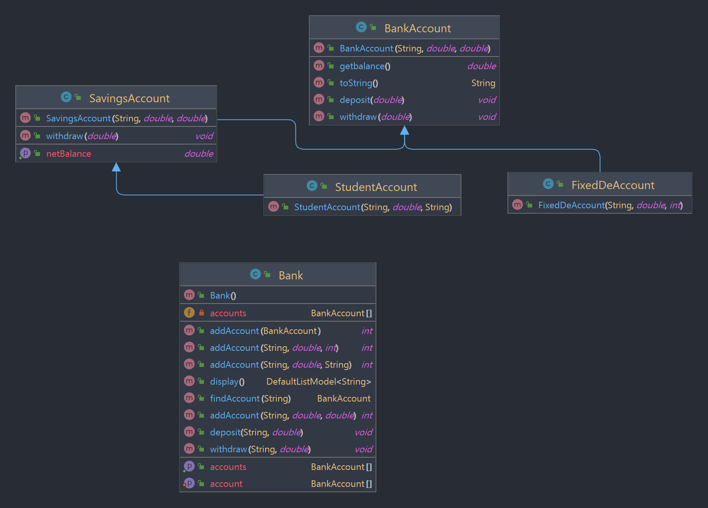

Slide 4
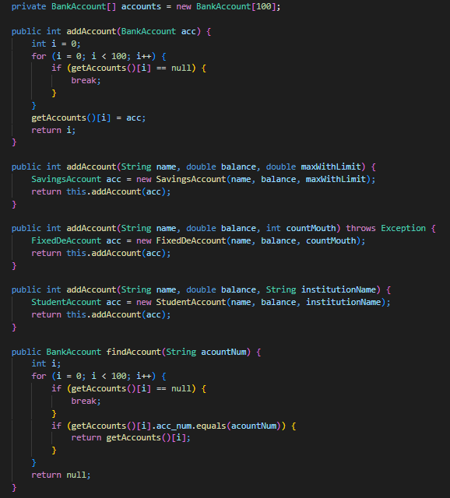
Bank

Slide 5
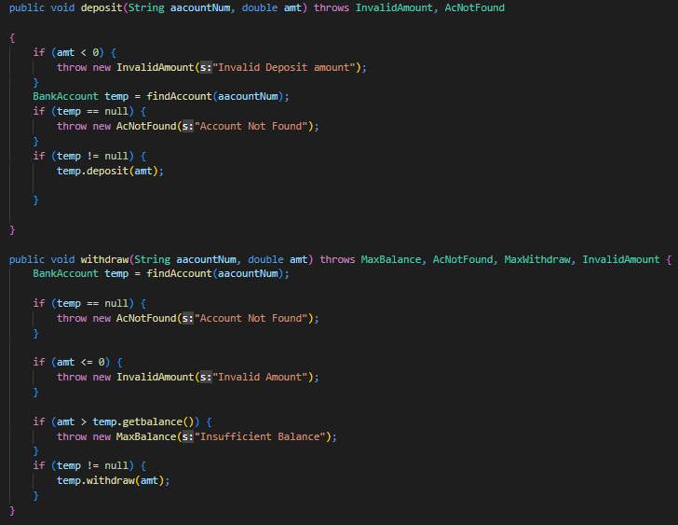
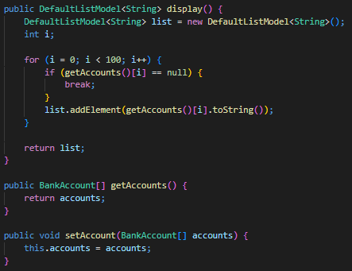

Slide 6
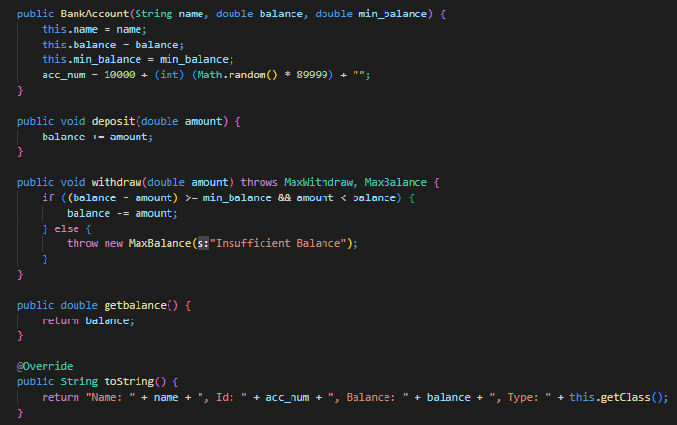
Bank Account

Slide 7
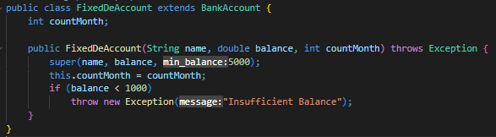
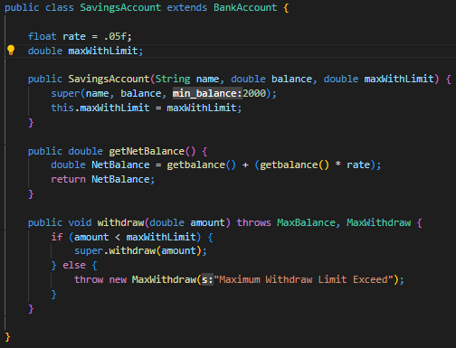
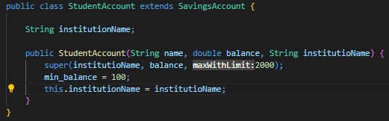
Fixed Deposit Account
Saving Account
Student Account

Slide 8
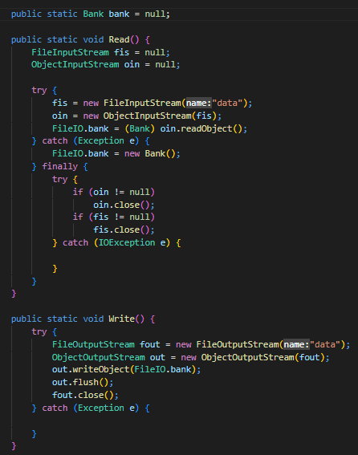
File IO

Slide 9

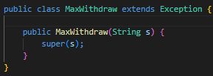
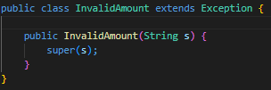

Exception
AccNotFound
MaxWithdraw
InvalidAmount
MaxBalance

Slide 10
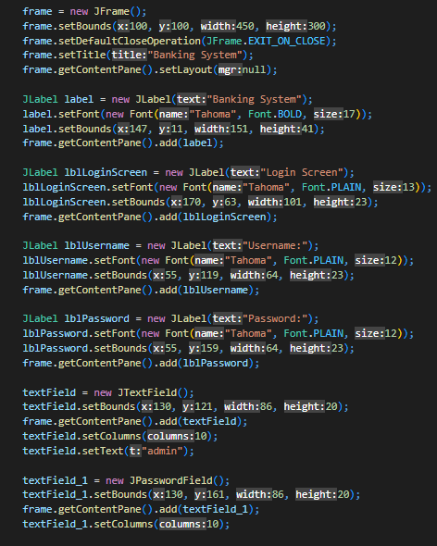
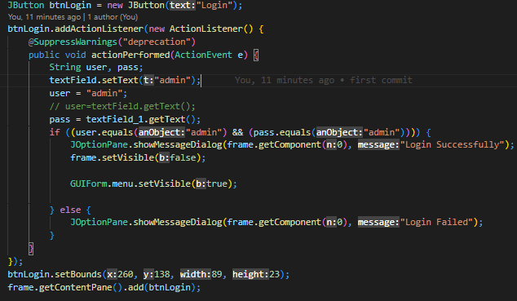
Login

Slide 11
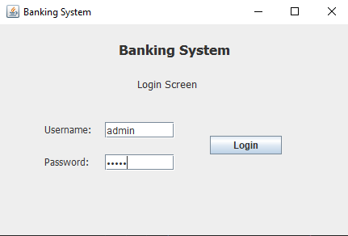
GUI Login

Slide 12
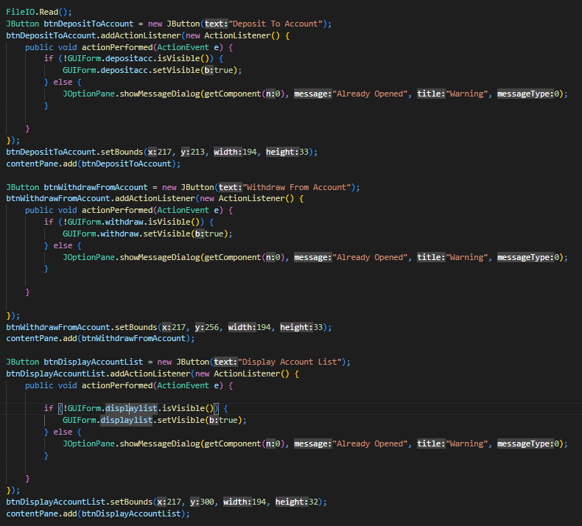
Menu

Slide 13
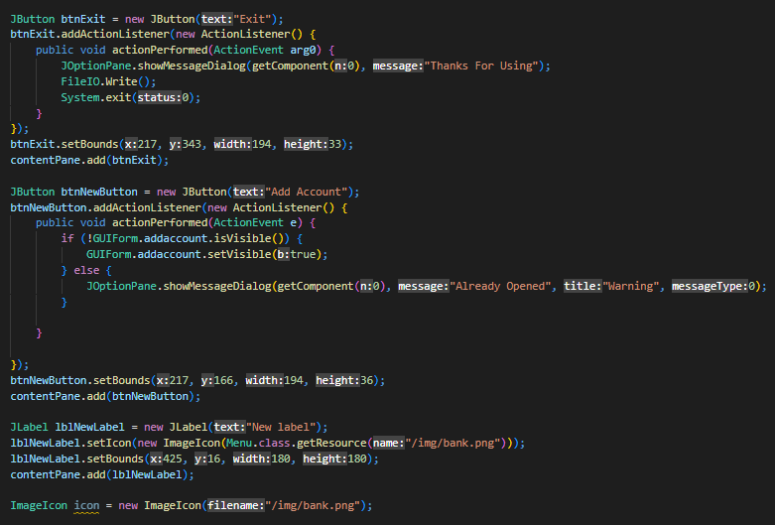
Menu

Slide 14
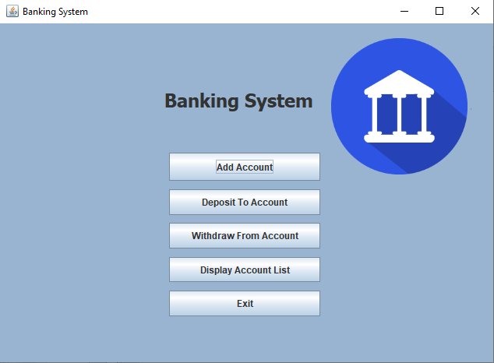
GUI Menu

Slide 15
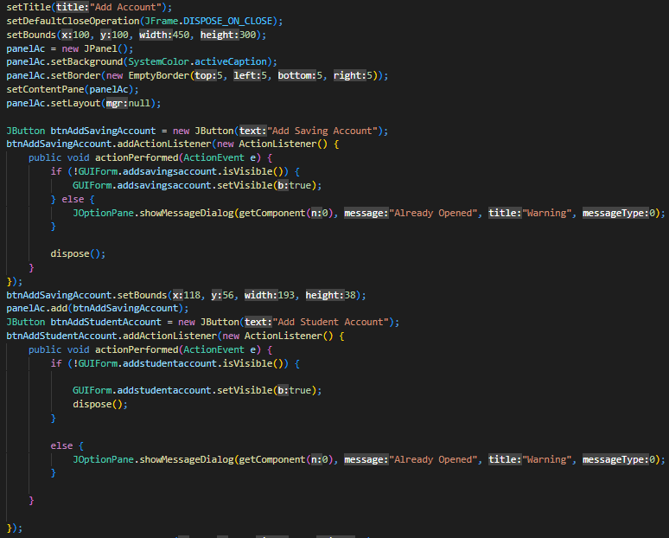
Add Account

Slide 16
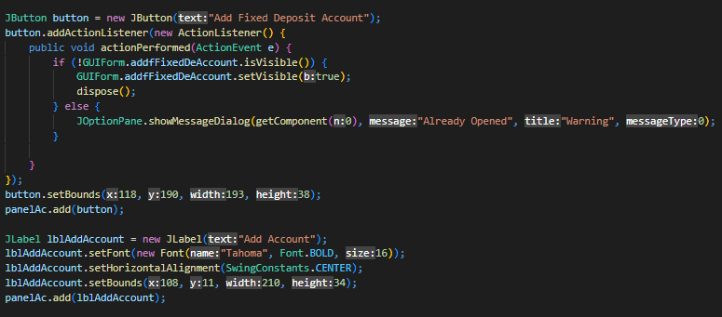
Add Account

Slide 17
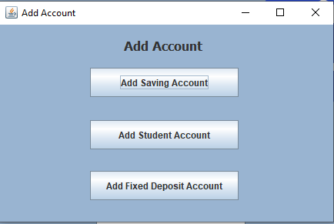
GUI Add Account

Slide 18
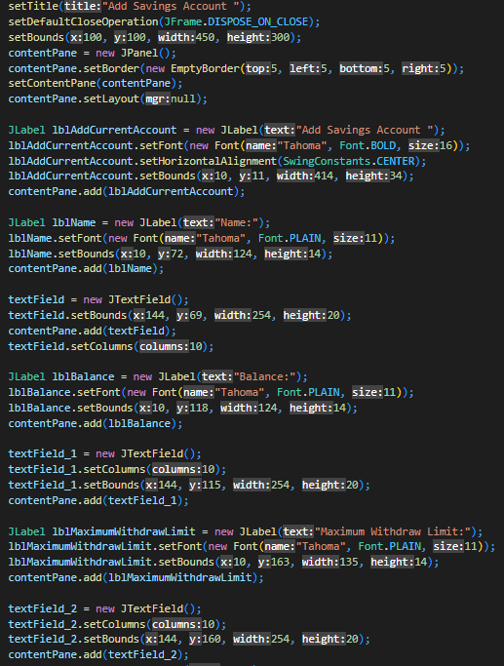
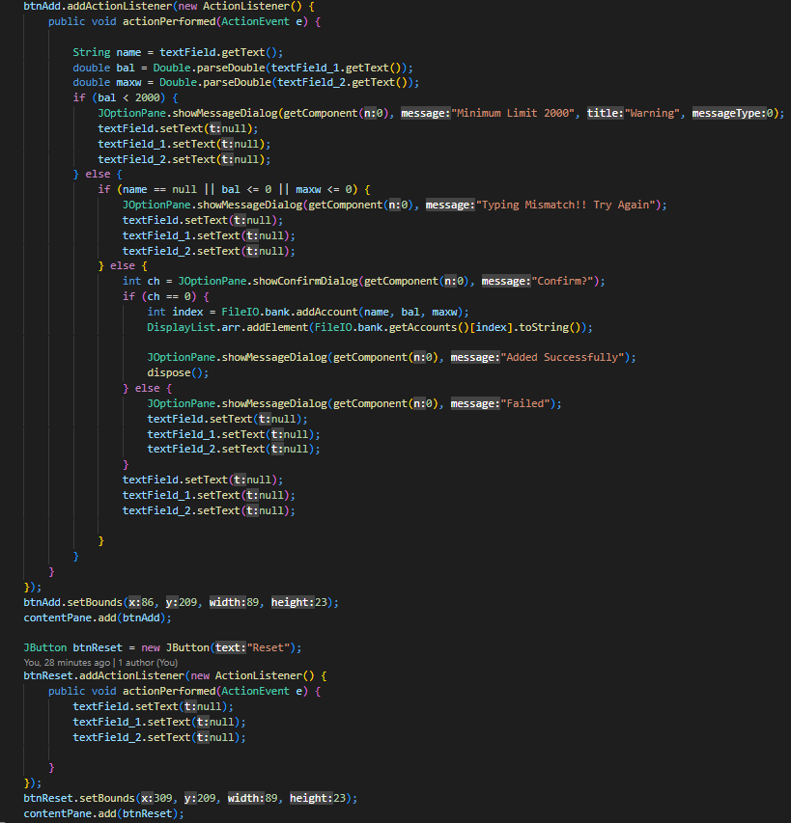
Add Saving Account

Slide 19
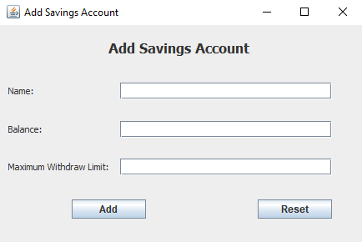
GUI Add Saving Account

Slide 20
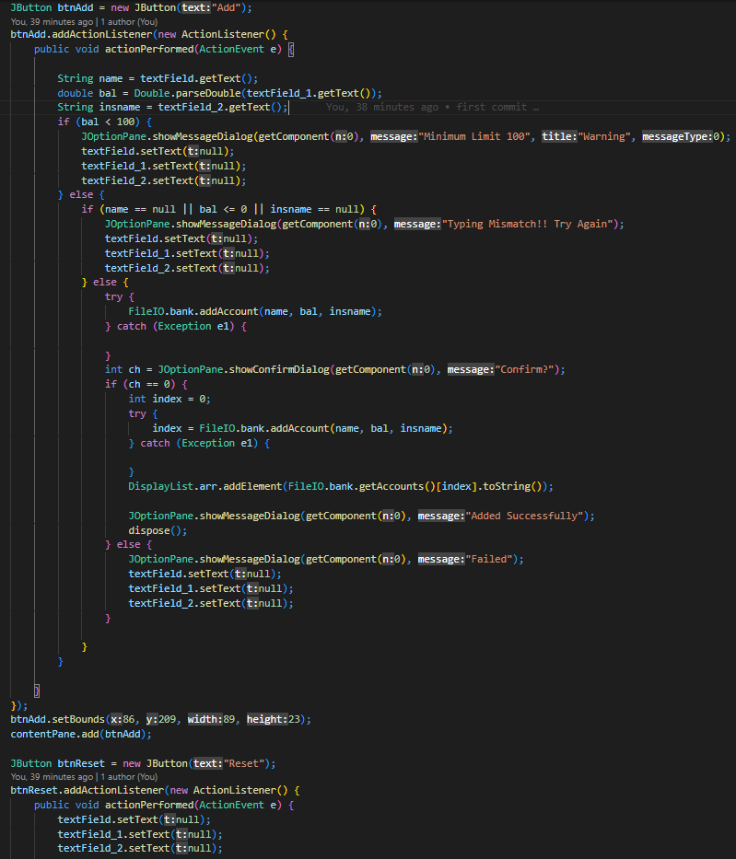
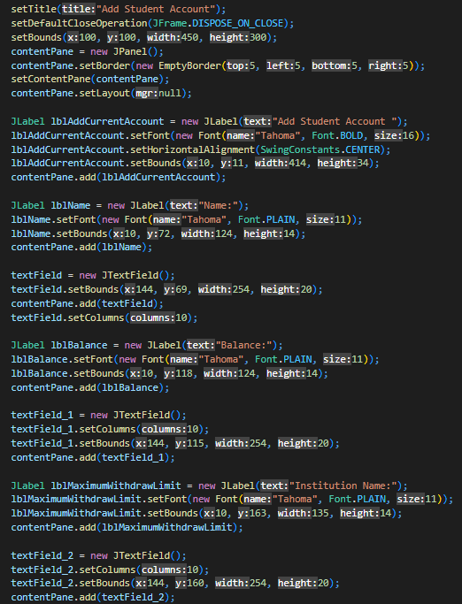
Add Student Account

Slide 21
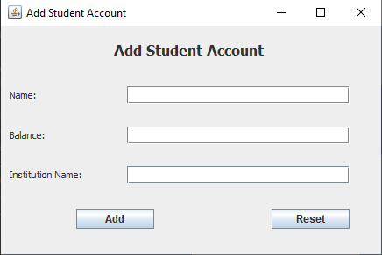
GUI Add Student Account

Slide 22
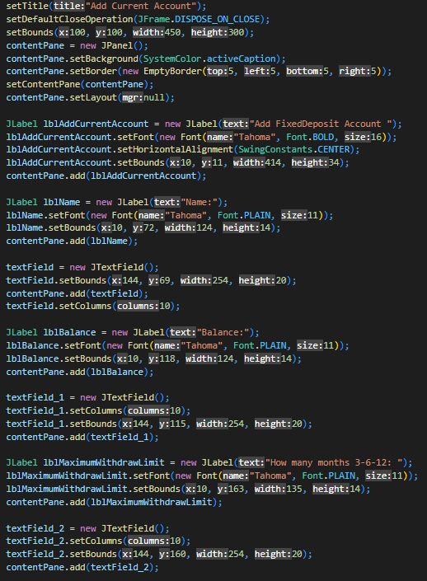
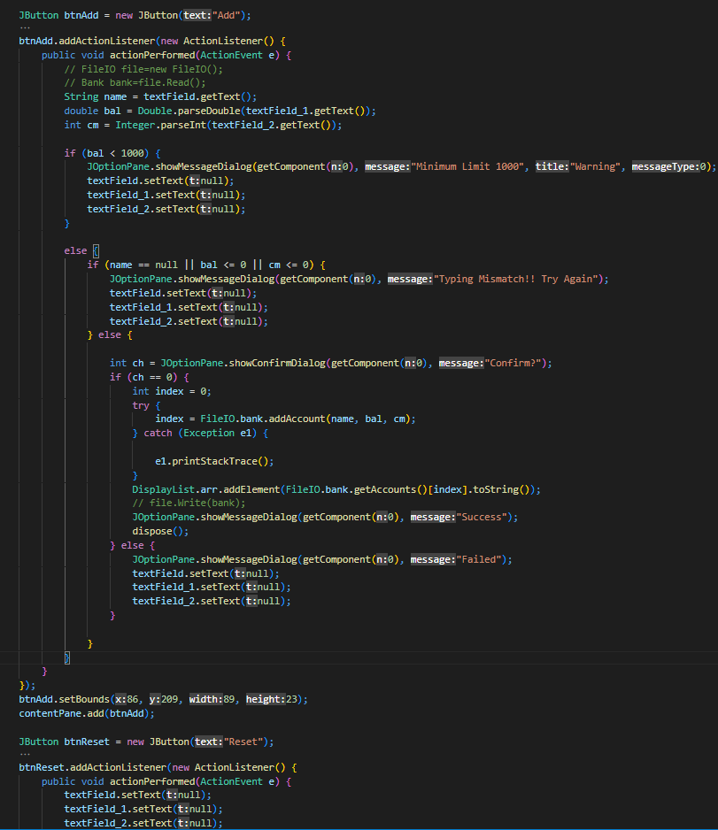
Add Fixed Deposit Account

Slide 23
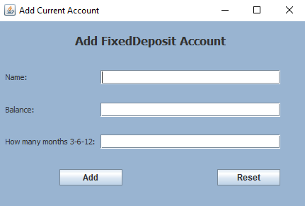
GUI Add Fixed Deposit Account

Slide 24
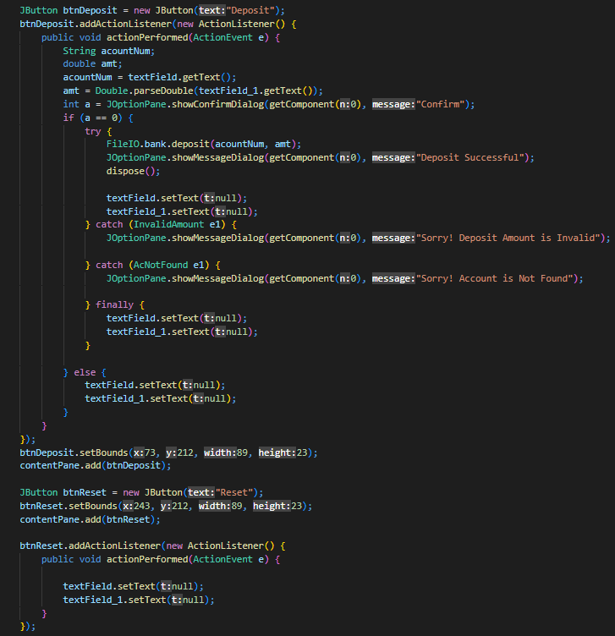
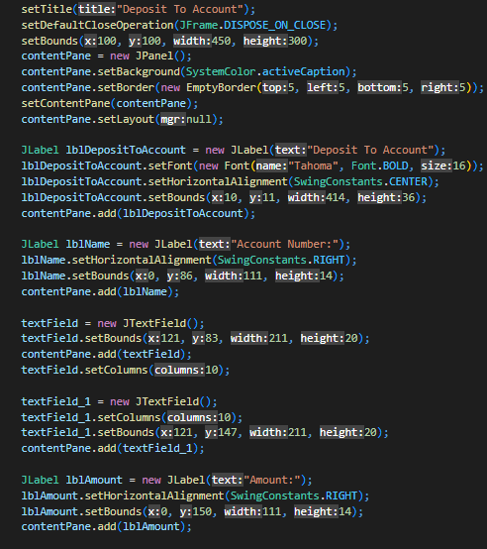
Deposit to Account

Slide 25
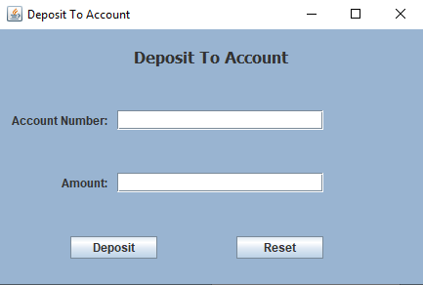
GUI Deposit to Account

Slide 26
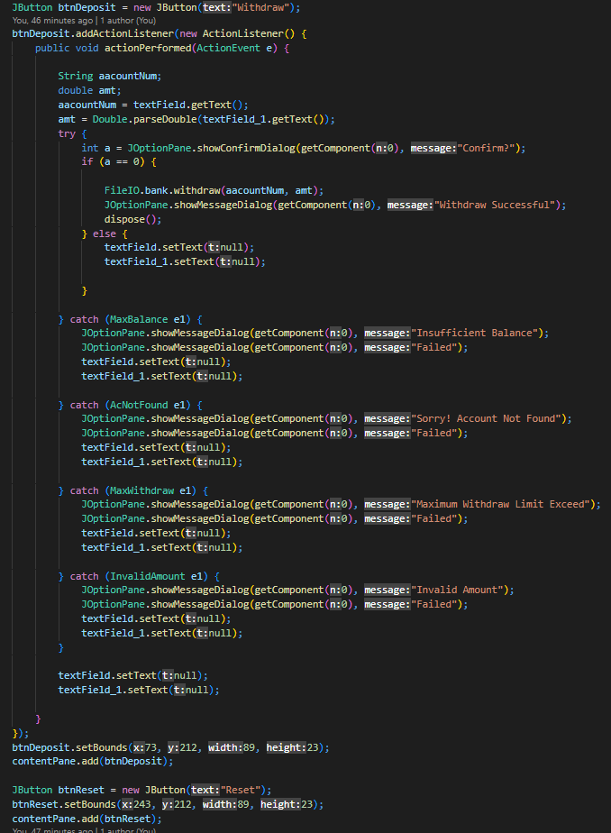
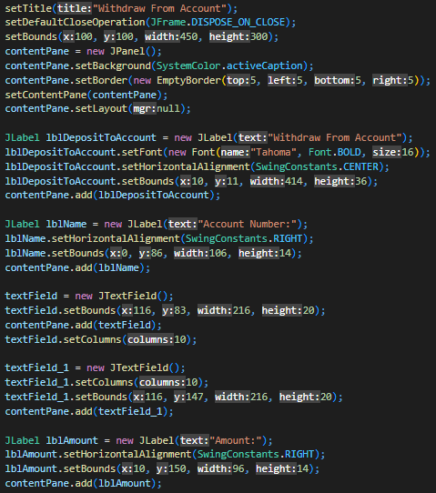
Withdraw From Account

Slide 27
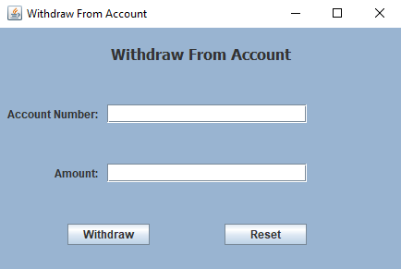
GUI Withdraw From Account

Slide 28
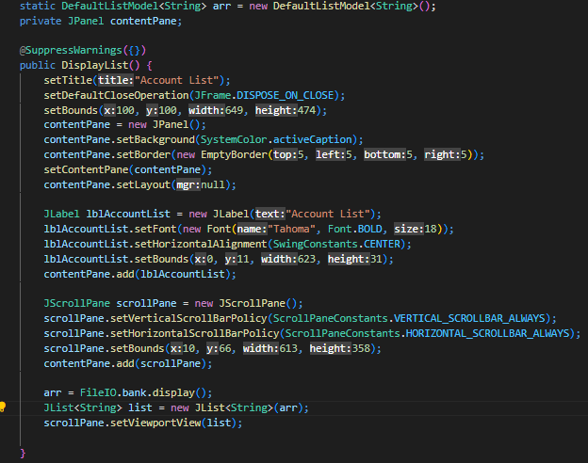
Display List

Slide 29
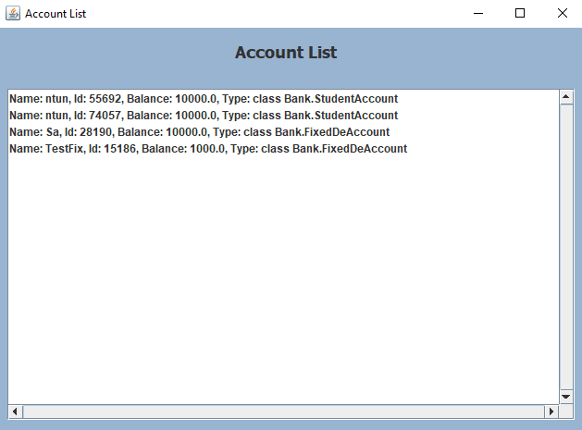
GUI Display List

Slide 30
ภาคผนวก
ลิงค์โปรเจคที่นำมาศึกษา https://github.com/ssoad/BankingSystem
Link github Project
https://github.com/Sirapop1071/Project-Banking.git
Youtube
https://youtu.be/kzsnhTYKdfI

